Slide 1
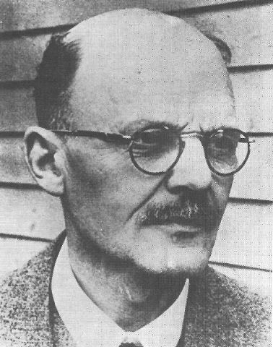
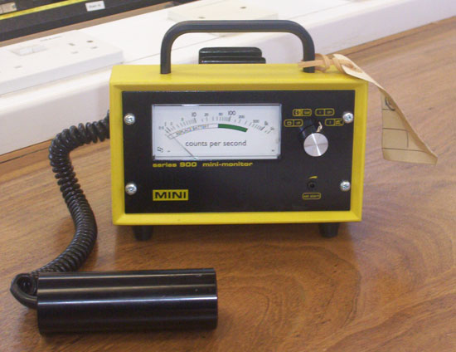
Экспериментальные методы исследования частиц.
Счетчик Гейгера

Slide 2
Ганс Гейгер
Немецкий физик-экспериментатор Ганс Вильгельм Гейгер родился в Нейштадте. Окончил Эрлангенский университет; в 1906 г. получил там же степень доктора философии.

Slide 3
Продолжение биографии
В 1906-1912 гг. работал в Манчестерском университете, в 1912-1914 и 1918-1924 гг. – в Физико-техническом институте в Берлине. В 1925-1929 гг. – профессор и директор Физического института Кильского университета, в 1929-1936 гг. – Тюбингенского. С 1936 г. – профессор Технического университета в Берлине.

Slide 4
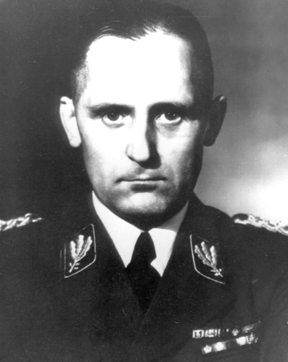
Ге́нрих Мю́ллер

Slide 5
Ге́нрих Мю́ллер
Родился в Мюнхене в католической семье чиновника жандармерии Алоиза Мюллера (1875—1962). С 1906 года учился в начальной школе в Ингольштадте, после окончания которой родители отправили его в рабочую школу вШробенхаузене. В 1908 году он был переведён в школу города Крумбаха.

Slide 6
Продолжение биографии
В 1914 году Мюллер стал учеником-подмастерьем на баварском авиационном заводе в Мюнхене. В 1917 году ушел добровольцем на фронт. Служил военным летчиком. В 1919 году был уволен в запас.

Slide 7
Служба в полиции
В 1919 году Мюллер поступил на службу в баварскую полицию и десять лет работал ассистентом в дирекции полиции в Мюнхене.
В 1929 году секретарь полиции. Специализация: борьба с коммунистами.
В 1933 году инспектор политического отдела.

Slide 8
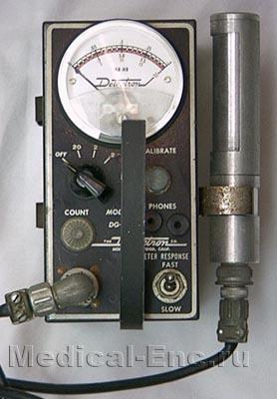
Счетчик Гейгера
Широкое применение счетчика Гейгера — Мюллера объясняется высокой чувствительностью, возможностью регистрировать разного рода излучения, сравнительной простотой и дешевизной установки
Счетчик был изобретен в 1908 году Гейгером и усовершенствован Мюллером. Чувствительность счётчика определяется составом газа, его объёмом и материалом (и толщиной) его стенок.

Slide 9
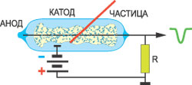
Принцип действия прибора
Счетчик Гейгера состоит из металлического цилиндра, являющегося катодом, и натянутой вдоль его оси тонкой проволочки – анода.
Катод и анод через сопротивление R присоединены к источнику высокого напряжения ( 200-1000 В ), благодаря чему в пространстве между электродами возникает сильное электрическое поле. Оба электрода помещают в герметичную стеклянную трубку, заполненную разреженным газом.

Slide 10
Если напряженность электрического поля достаточно велика, то электроны на длине свободного пробега приобретают достаточно большую энергию и тоже ионизируют атомы газа, образуя новые поколения ионов и электронов, которые могут принять участие в ионизации.
В трубке образуется электрон - ионная лавина, в результате чего происходит кратковременное и резкое возрастание силы тока в цепи и напряжения сопротивлении R. Этот импульс напряжения, свидетельствующий о попадании в счетчик частицы, регистрируется специальным устройством.

Slide 11
Счетчик Гейгера применяется в основном для регистрации электронов, но существует модели, пригодны и для регистрации - гамма квантов.

Slide 12
ПОДУМАЙТЕ!
В каком году был создан счетчик Гейгера?
Для чего применяют счетчик Гейгера?
Для регистрации каких частиц применяется счетчик Гейгера?
Благодаря чему в пространстве межде электродами возникает сильное электрическое поле?

Slide 13
Сулейман Памир
Шейбак Михаил

